Slide 1


PREDIKSI AKTIVITAS OBAT SECARA IN SILICO MENGGUNAKAN DESKRIPTOR DAN FINGERPRINT MOLEKULER
Kelompok 1 RA
Bioinformatics, Data Science
Institut Teknologi Sumatera

Slide 2







ANGGOTA KELOMPOK
Mahdia Nisrina Maharani M
118140025
Dara Cantika Dewi
121450127
Della Septiani
121450109
Aisyah Tiara Pratiwi
121450074
Kholisaturrohmah
120450019
2

Slide 3

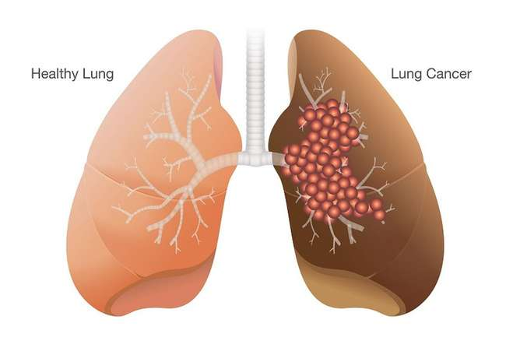

PENDAHULUAN
Kanker paru-paru merupakan penyebab utama kematian akibat kanker, terdiri dari dua kategori utama: Small Cell Lung Cancer (SCLC) dan Non-Small Cell Lung Cancer (NSCLC). Secara global, kanker paru-paru menyumbang 25% dari total kematian akibat kanker pada tahun 2020 (ACS), sementara di Indonesia, kontribusinya mencapai 11,4% dari total kematian akibat kanker (WHO). Prediksi menunjukkan angka kematian akibat kanker paru-paru di Indonesia akan meningkat hingga 83% pada tahun 2040 dibandingkan tahun 2018.
3

Slide 4

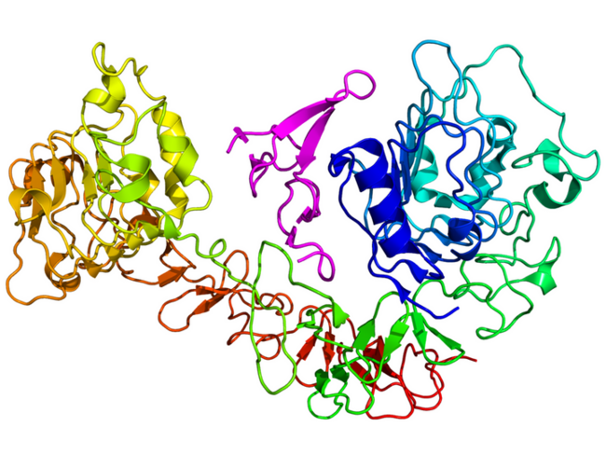
PENDAHULUAN
Epidermal Growth Factor Receptor (EGFR) adalah target terapi penting dalam pengobatan kanker karena perannya dalam regulasi pertumbuhan dan proliferasi sel, namun mutasi atau aktivitas berlebih EGFR sering memicu kanker seperti paru-paru, payudara, dan kolorektal. Oleh karena itu, penghambatan EGFR menjadi strategi utama terapi kanker. Pendekatan in silico berbasis pembelajaran mesin, seperti Random Forest Regresi menggunakan dataset senyawa dari ChEMBL, digunakan untuk memprediksi nilai pIC50 sebagai ukuran efektivitas penghambatan EGFR. Metode ini menawarkan akurasi tinggi serta efisiensi waktu dan biaya dalam proses penemuan obat, berkontribusi pada pengembangan teknologi komputasional untuk desain obat kanker berbasis pembelajaran mesin.
4

Slide 5
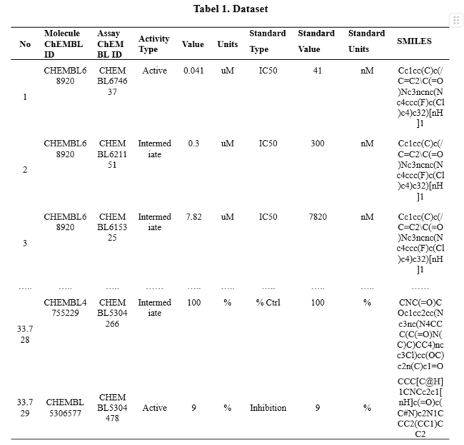

METODE
Deskripsi Data
Dataset yang digunakan dalam penelitian ini adalah EGFR Bioactivity Dataset, yang terdiri dari 33.727 baris dan 9 kolom. Dataset ini diperoleh dari platform ChEMBL Dataset melalui tautan CHEMBL. Dataset mencakup informasi bioaktivitas senyawa, seperti pengukuran IC50, Ki, dan aktivitas lain terhadap target biologis EGFR.
5

Slide 6

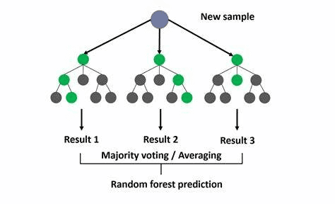


Random Forest Regressor
Random Forest Regressor adalah algoritma pembelajaran mesin berbasis supervised learning yang populer untuk analisis data. Algoritma ini memanfaatkan data berlabel untuk melatih model, menggabungkan prediksi dari beberapa Pohon Keputusan (Decision Trees) untuk menghasilkan hasil yang lebih akurat dan andal [6].
6

Slide 7


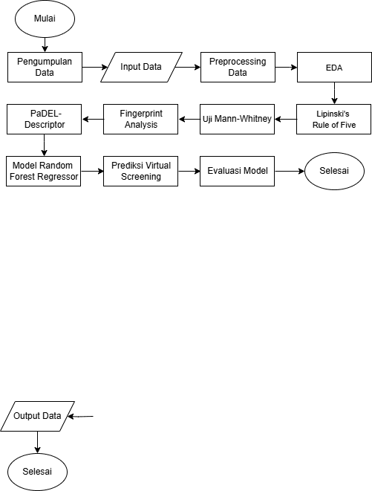

FLOWCHART
7

Slide 8
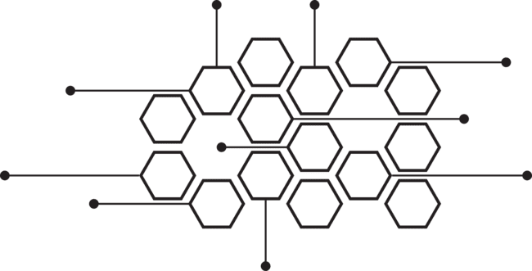

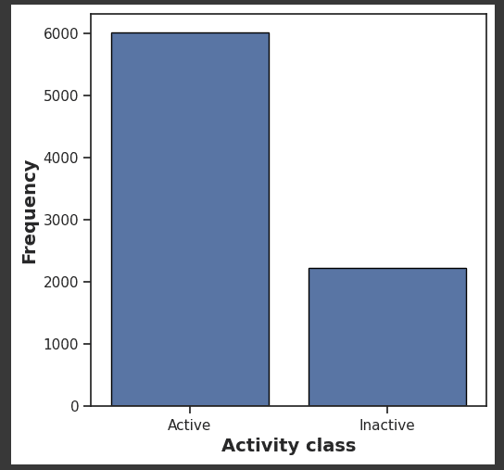
HASIL DAN PEMBAHASAN
Distribusi Kelas Bioaktivitas
Dominasi signifikan senyawa aktif dengan rasio 3:1 dibandingkan senyawa inaktif, mencerminkan fokus penelitian pada optimasi senyawa dengan aktivitas inhibisi kuat terhadap EGFR. Bias ini, meskipun wajar dalam pengembangan obat, menimbulkan tantangan dalam pengembangan model prediktif yang andal.
8

Slide 9
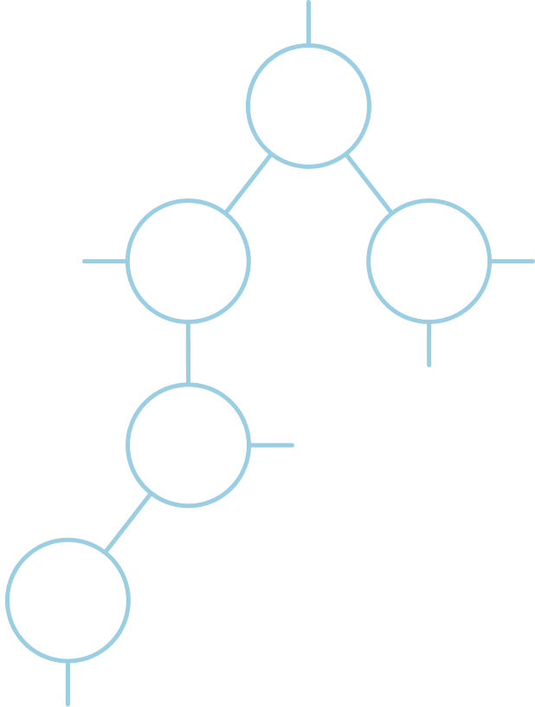

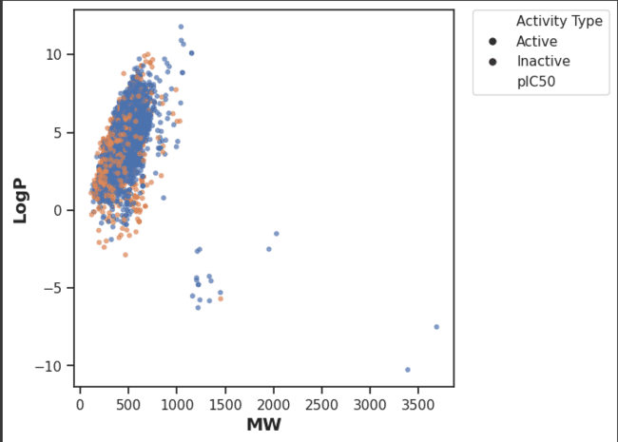

HASIL DAN PEMBAHASAN
Persebaran dengan MW dan LogP
Senyawa aktif inhibitor EGFR cenderung memiliki berat molekul 300-500 Da dan LogP 0-5, sesuai dengan aturan Lipinski. Korelasi positif antara MW dan LogP menunjukkan "sweet spot" optimal untuk aktivitas biologis, dengan senyawa paling aktif memiliki keseimbangan MW dan LogP yang mendukung nilai pIC50 tinggi.
9

Slide 10


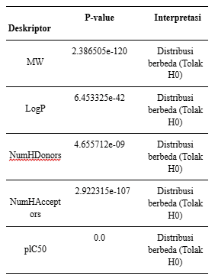
HASIL DAN PEMBAHASAN
Uji statistik Mann-Whitney antar kelas
Hasil uji Mann-Whitney dengan p-value sangat kecil untuk seluruh deskriptor Lipinski. MW (2.39e-120) dan LogP (6.45e-42) menegaskan pentingnya ukuran molekul dan lipofilisitas, sementara donor (4.66e-09) dan akseptor ikatan hidrogen (2.92e-107) menunjukkan peran kapasitas pembentukan ikatan hidrogen. Temuan ini memberikan dasar kuantitatif untuk optimasi properti fisikokimia dalam pengembangan inhibitor EGFR.
10

Slide 11

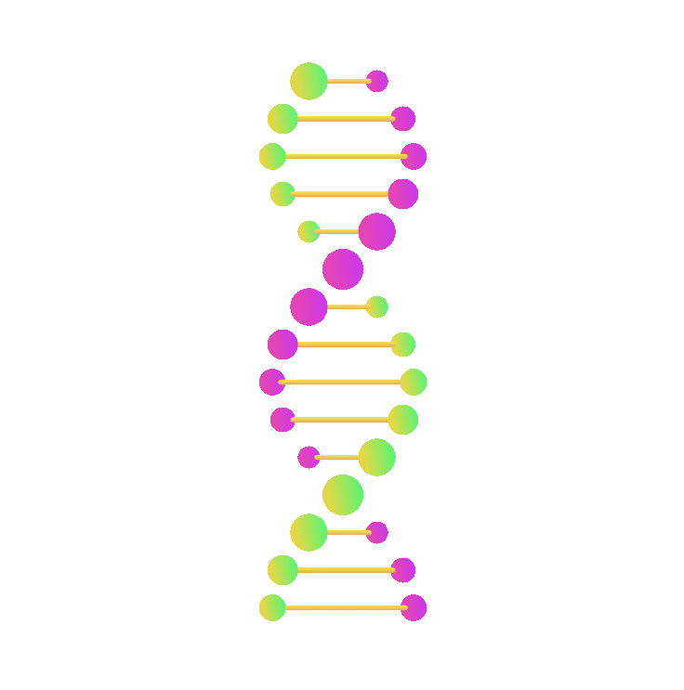

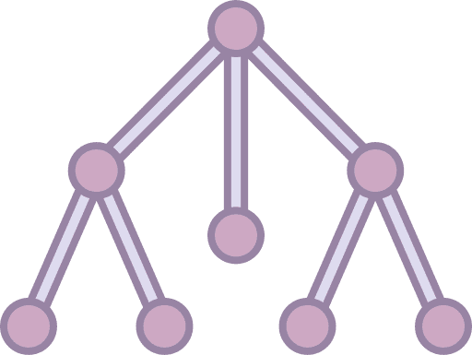
HASIL DAN PEMBAHASAN
Performa Model Random Forest
MSE = 1.41 (test set)
R² = 0.50 (test set), 0.84 (keseluruhan data)
Model menjelaskan 50% variabilitas data pada test set.
Perlu optimasi untuk meningkatkan generalisasi pada data baru.
11
Notes:
**Slide: Performa Model Random Forest**
**Skrip Presentasi:**
Model Random Forest yang dikembangkan menunjukkan performa yang cukup baik. Pada test set, model menghasilkan Mean Squared Error sebesar 1.41 dan koefisien determinasi atau R² sebesar 0.50. Artinya, model dapat menjelaskan sekitar 50% variabilitas data pada test set.
Namun, performa keseluruhan data lebih tinggi, dengan R² mencapai 0.84. Perbedaan performa ini mengindikasikan bahwa model memiliki ruang untuk perbaikan, khususnya dalam meningkatkan kemampuan generalisasi terhadap data baru. Optimasi lebih lanjut diperlukan untuk memperkuat akurasi prediksi pada data di luar dataset pelatihan.

Slide 12

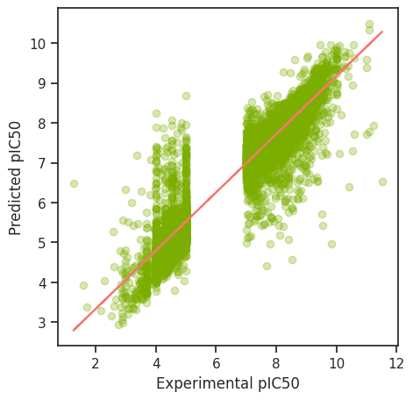
HASIL DAN PEMBAHASAN
Scatter Plot nilai plC50
Korelasi prediksi dan eksperimental cukup baik.
Mayoritas data mendekati garis diagonal.
Terdapat outlier pada nilai pIC50 ekstrem.
Model memprediksi kluster aktivitas rendah (2-5) dan tinggi (6-10) dengan baik.
Perlu optimasi dataset dan fitur molekuler untuk meningkatkan akurasi.
12
Notes:
**Slide: Scatter Plot pIC50 (Gambar 5)**
**Skrip Presentasi:**
Gambar ini menunjukkan scatter plot antara nilai pIC50 prediksi dan eksperimental. Secara umum, terdapat korelasi linear yang cukup baik, terlihat dari mayoritas data yang mendekati garis diagonal. Hal ini menunjukkan akurasi prediksi yang cukup tinggi.
Namun, terdapat beberapa outlier pada nilai pIC50 yang sangat rendah atau sangat tinggi. Outlier ini kemungkinan disebabkan oleh keterbatasan model atau bias pada dataset.
Selain itu, terlihat adanya dua kluster utama, yaitu senyawa dengan aktivitas rendah di rentang pIC50 2 hingga 5, dan aktivitas tinggi di rentang pIC50 6 hingga 10. Model memprediksi kluster ini dengan baik, tetapi ada ruang untuk perbaikan, terutama pada data ekstrem. Optimasi dataset dan penambahan fitur molekuler dapat membantu meningkatkan performa model untuk virtual screening inhibitor EGFR.

Slide 13
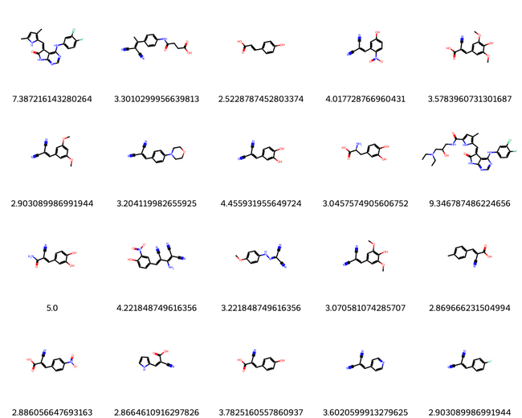



HASIL DAN PEMBAHASAN
Hasil virtual screening senyawa
13
Notes:
**Slide: Hasil Virtual Screening (Gambar 6)**
**Skrip Presentasi:**
Gambar ini menunjukkan hasil virtual screening dengan struktur molekul dan nilai pIC50 prediksi. Molekul dengan struktur kompleks, seperti memiliki beberapa cincin aromatik dan gugus donor hidrogen, cenderung memiliki pIC50 lebih tinggi, contohnya 7.38.
Sebaliknya, molekul sederhana dengan fitur kimia lebih sedikit memiliki pIC50 lebih rendah, misalnya 2.52. Analisis ini mengindikasikan bahwa fitur seperti cincin aromatik dan gugus fungsional berperan penting dalam interaksi dengan binding site Epidermal growth factor receptor EGFR, sehingga mendukung potensi senyawa sebagai kandidat inhibitor.

Slide 14

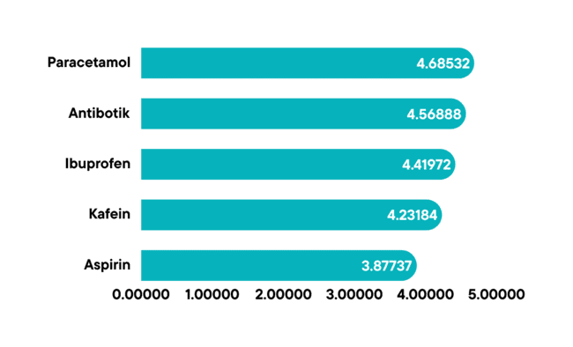

HASIL DAN PEMBAHASAN
Prediksi pIC50 untuk Lima Senyawa Uji
14

Slide 15

KESIMPULAN
Penelitian ini berhasil mengembangkan model prediksi bioaktivitas senyawa terhadap EGFR menggunakan algoritma Random Forest Regressor dengan memanfaatkan dataset ChEMBL. Model yang dikembangkan menunjukkan performa prediksi yang cukup baik, dengan R² sebesar 0,50 pada data uji, meskipun masih terdapat ruang untuk optimasi, terutama pada senyawa ekstrem. Hasil virtual screening menunjukkan bahwa fitur molekul seperti cincin aromatik dan donor hidrogen berperan penting dalam meningkatkan nilai pIC50, dengan paracetamol dan antibiotik menonjol sebagai kandidat potensial untuk pengembangan lebih lanjut. Studi ini membuktikan efisiensi pendekatan pembelajaran mesin dalam mempercepat proses penemuan obat, khususnya dalam desain inhibitor EGFR untuk terapi kanker.
15

Slide 16

THANK YOU

